Slide 1

Explorando los Fundamentos del Desarrollo Web en Entornos de Cliente

Slide 2
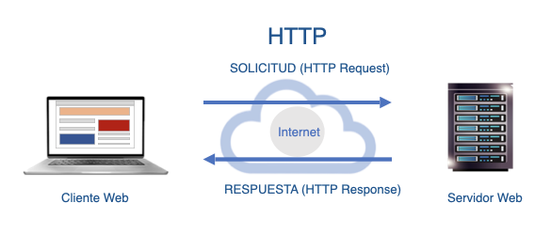
Modelos de arquitectura web
Modelo Cliente-Servidor: Es uno de los conceptos de arquitectura más comunes en la tecnología de redes. Regula la interacción entre el cliente y el servidor. Tareas rutinarias como el envío de peticiones HTTP a servidores web o la transferencia de archivos por FTP son casos de uso típicos.
Ventajas
Administración central
Derechos de acceso controlados globalmente
Un solo servidor para muchos clientes
Desventajas
Caída del servidor
Recursos de un servidor
Inversión de tiempo

Slide 3
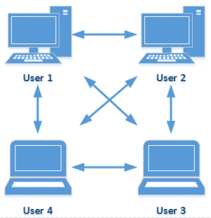
Modelos de arquitectura web
Modelo Peer to Peer: La arquitectura de punto a punto es como si uniéramos el Cliente y el Servidor en una sola aplicación, lo que permite conectarse a otras computadoras de la red para consumir los recursos expuestos por los otros nodos de la red, pero al mismo tiempo, funciona como un Servidor, lo que permita que otros nodos se conecten a nuestro software para leer los recursos que nosotros exponemos.
Ventajas
Alta escalabilidad
Tolerancia a fallas
Descentralización
Privacidad
Equilibrio de carga
Desventajas
Alta complejidad
Control
Seguridad
Tráfico

Slide 4

Mecanismos de Ejecución de Código en un Navegador Web
Históricamente, JavaScript tenía problemas de compatibilidad entre navegadores, ya que diferentes navegadores como Internet Explorer y Netscape implementaban scripts en formato de lenguaje diferentes y a pesar de que JavaScript y JScript eran compatibles en cierta medida, a menudo surgían problemas de implementación conflictiva, lo que causaba dificultades a los desarrolladores.
Afortunadamente, la compatibilidad entre navegadores ha mejorado significativamente con el tiempo, y los navegadores modernos ahora admiten mejor las características estándar de JavaScript. Esto ha reducido la necesidad de utilizar código específico para resolver problemas de compatibilidad, aunque aún existen navegadores antiguos que requieren consideración en este aspecto haciendo que en la actualidad los errores mas comunes sean pocos entre estos están:
Cuando el código de detección del navegador es de mala calidad, el código de detección de características y el uso del prefijo del proveedor impiden que los navegadores ejecuten código que de otro modo podrían usar bien.
Cuando los desarrolladores hacen uso de nuevas características de JavaScript en su código, como API web modernas, y encontrar que tales características no funcionan en navegadores más antiguos.
Algunas formas de solucionar estos errores son:
Asegurarse de que las operaciones asincrónicas han devuelto un valor en específico antes de intentar utilizar dichos valores.
Revisar el codigo cada vez que se modifique en caso de que surja algún imprevisto de compatibilidad, ya que pueden surgir un error de sintaxis (aquellos que son por escribir mal un comando) que son fáciles de solucionar o un error lógico siendo este mas complicado de solucionar ya que no suele ser indicado en la consola de comando y no se trata de directamente fallar el programa sino de darte un resultado erróneo.

Slide 5
Integración de JavaScript en HTML
- Inclusión en línea: Puedes insertar el código directamente en cualquier parte del documento utilizando el elemento <script> de HTML. Un ejemplo de esta forma sería: <!DOCTYPE html> <html lang="en"> <head> <meta charset="UTF-8"> <meta name="viewport" content="width=device-width, initial-scale=1.0"> <title>Document</title> </head> <body> <p>El resultado de la suma es: <span id="resultado"></span></p> <script> var num1 = 10; var num2 = 20; document.getElementById("resultado").innerHTML = num1 + num2; </script> </body> </html> | - Inclusión en la sección <head>: También puedes agregar scripts en la sección <head> del documento HTML. Sin embargo, si deseas manipular el DOM desde allí, debes esperar a que el documento se cargue completamente utilizando el evento DOMContentLoaded. Un ejemplo de esta forma sería: <!DOCTYPE html> <html lang="en"> <head> <meta charset="UTF-8"> <meta name="viewport" content="width=device-width, initial-scale=1.0"> <title>Document</title> <script> var num1 = 10; var num2 = 25; document.addEventListener('DOMContentLoaded', function(){ document.getElementById("resultado").innerHTML = num1 + num2; }); </script> </head> <body> <p>El resultado de la suma es: <span id="resultado"></span></p> </body> </html> | - Archivos externos: A medida que tu código JavaScript crece, es conveniente escribirlo en archivos externos al documento HTML y referenciarlos mediante el atributo src del elemento <script>. Un ejemplo de esta forma sería: <!DOCTYPE html> <html lang="en"> <head> <meta charset="UTF-8"> <meta name="viewport" content="width=device-width, initial-scale=1.0"> <title>Document</title> <script src="./suma.js"></script> </head> <body> <p>El resultado de la suma es: <span id="resultado"></span></p> </body> </html>

Slide 6




Lenguajes de Programación en Entorno Cliente
JavaScript: Siendo un lenguaje de programación interpretado y orientado a objetos, es de tipado dinámico, lo que significa que los tipos de datos son asignados en tiempo de ejecución. JavaScript es la base de muchos frameworks y librerías populares en el desarrollo web, como React, Angular y Vue.js y es soportado por todos los navegadores web modernos.
TypeScript: Es una extensión de JavaScript que agrega tipos estáticos al lenguaje, este lenguaje puede utilizarse con librerías y frameworks JavaScript existentes, y es especialmente popular en proyectos que utilizan Angular y también ayuda a detectar errores en tiempo de desarrollo y proporciona un código más limpio y autodocumentado.
SASS: Es un preprocesador de CSS, se suele utilizar para mejorar la legibilidad y mantenibilidad del código, permitiendo variables, anidamiento, mixins y más, se caracteriza por tener que ser compilado a CSS antes de ser interpretado por el navegador y facilita la reutilización de código y la organización de estilos en proyectos grandes.
React: Utiliza principalmente JavaScript para desarrollar interfaces de usuario, se basa en la creación de componentes reutilizables que gestionan su propio estado y renderizado, utiliza un Virtual DOM para optimizar las actualizaciones de la interfaz de usuario y mejorar el rendimiento y al ser una librería de vista para construir interfaces de usuario interactivas.

Slide 7
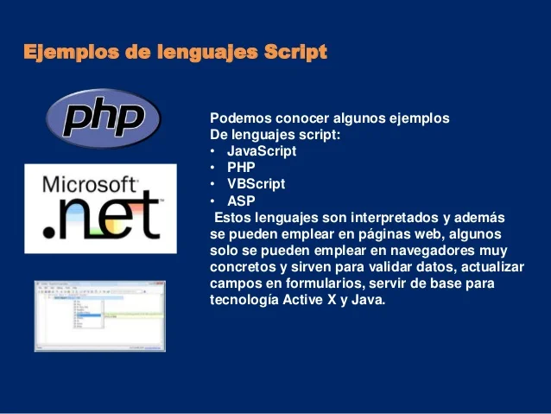
Características de los Lenguajes de Script. Ventajas y Desventajas
Son interpretados: El código de un script no necesita ser compilado, basta con que sea interpretado por un programa para que se ejecute su código.
No necesitan la declaración de variables: El tipo de dato de cada variable es deducido del contexto en el que se utiliza evitando una declaración explícita de esta, aunque provoca que la tipología sea débil y requiera de una especial atención a la hora de trabajar con variables.
Utilizan instrucciones: Las instrucciones son fundamentales para que el intérprete pueda ejecutar las acciones que se quieren realizar.
Código simple: Los scripts pueden llegar a ser complicados, pero normalmente se trata de programas cortos y concisos que persiguen ejecutar una acción concreta, por lo que se busca la simplicidad y la eficiencia.

Slide 8
Lenguaje Script vs Lenguaje Programación
Scripting | Programación
Son principalmente interpretados, lo que significa que el código se ejecuta línea por línea por un intérprete en tiempo de ejecución. | Se tienen que compilar antes de realizar la ejecución, lo que implica que se traducen completamente a código máquina o bytecode antes de su ejecución.
Están ligados a una plataforma o entorno de ejecución específico. | Son independientes de la plataforma y pueden ejecutarse en múltiples sistemas operativos.
El código lo interpreta línea por línea y disponen de una menor optimización, dando como resultado una mayor lentitud al codificar. | Compilan el código dando mayor optimización seguido de una mayor velocidad de codificación.
Son más adecuados para tareas de automatización requiriendo menos código para lograr ciertos objetivos. | Requiere de introducir código manual ofreciendo mayor flexibilidad y control sobre la lógica del programa.
Donde se suelen utilizar son en aplicaciones web y móviles por el hecho de depender de entornos de ejecución específicos. | Son utilizados para crear aplicaciones autónomas ya sean de escritorio, móviles o sistemas embebidos.

Slide 9
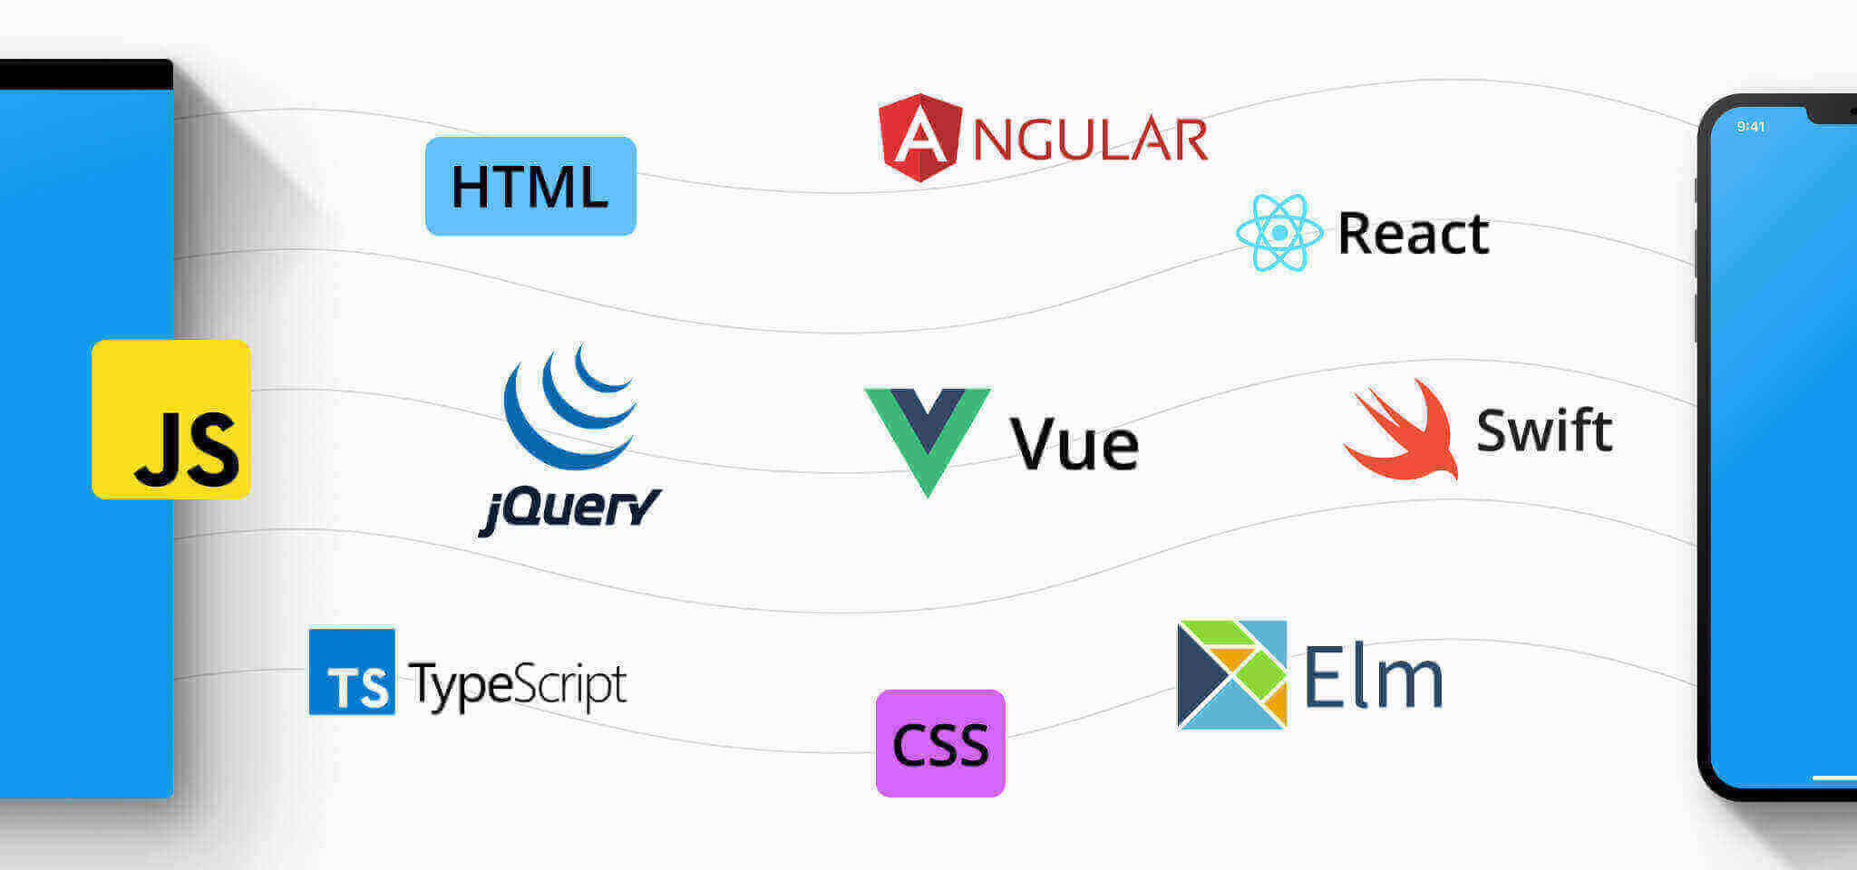
Tecnologías y Lenguajes Asociados. Integración del Código con las Etiquetas HTML
La tecnología frontend es la encargada de la parte visible en la que interactúan los usuarios y aunque a menudo, el término "desarrollador frontend" se confunde con los diseñadores web o gráficos, ya que ambos roles están intrínsecamente relacionados con la apariencia y la presentación de una página web o aplicación, la diferencia clave radica en que los desarrolladores frontend son responsables de tomar los diseños y las ideas concebidas por los diseñadores y convertirlas en software funcional.
Para lograr esto, los desarrolladores frontend utilizan lenguajes de programación como:

Slide 10
Codigo de ejemplo
- HTML: <!DOCTYPE html> <html lang="en"> <head> <meta charset="UTF-8"> <meta http-equiv="X-UA-Compatible" content="IE=edge"> <meta name="viewport" content="width=device-width, initial-scale=1.0"> <title>Tablas</title> <link href='index.css' rel='stylesheet' type='text/css'> </head> <header> <h1>Daniel Saborido Torres</h1> </header> <body> <div class="seleccion"> <h1>Tablas de multiplicar</h1> <label for="num">Ingresa un número:</label> <input type="text" id="num"> </div> <div class="botones"> <div class="boton" id="BorrarR“ onclick="reseteo();“>Reseteo</div> <div class="boton" id="Resultado" onclick="multriplicacion();">Resultado</div> </div> <br> <div class="tabla" id="tabla"> </div> </body> <script src="index.js"></script> </html> | - CSS: body { color: rgb(0, 0, 0); } .tabla{ display: grid; grid-template-columns: auto auto auto auto auto; margin: auto; margin-top: 5%; width: 35%; border-collapse: collapse; padding: 5px; font-size: 25px; text-align: center; } .botones, .seleccion { margin: auto; width: 35%; text-align: center; } .boton { display: inline-block; border: 1px solid black; border-radius: 10px; font-size: 30px; text-align: center; margin-top: 10px; margin-left: 10px; width: 30%; } | - JavaScript: function multriplicacion(){ var num = document.getElementById("num").value; if (isNaN(num)) {alert("[ERROR] El valor introduciodo es un String.")} else if (Number.isInteger(parseInt(num))) { if (num.length > 15) { alert("[ERROR] El numero es demasiado largo (max 15 caracteres)."); document.getElementById("num").value = ""; } else{ var tabla = document.getElementById("tabla"); tabla.innerHTML = ""; for (var i = 0; i <= 10; i++) { var div1 = document.createElement("div"); div1.innerHTML = i; tabla.appendChild(div1); var div2 = document.createElement("div"); div2.innerHTML = " x "; tabla.appendChild(div2); var div3 = document.createElement("div"); div3.innerHTML = num; tabla.appendChild(div3); var div4 = document.createElement("div"); div4.innerHTML = " = "; tabla.appendChild(div4); var div5 = document.createElement("div"); div5.innerHTML = (num*i); tabla.appendChild(div5); } } } else {alert("[ERROR] No se introdujo ningún valor.")} } function reseteo(){ var tabla = document.getElementById("tabla"); tabla.innerHTML = ""; document.getElementById("num").value = ""; }

Slide 11
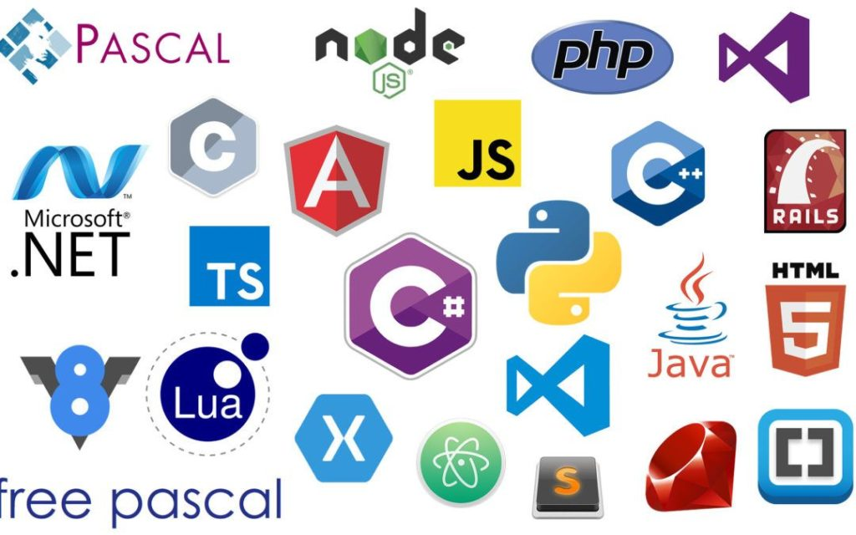
Herramientas de Programación en Entorno Cliente
Hay una gran variedad de herramientas para programar en entorno cliente, entre la gran variedad los mas que se suelen usar ya sea por comodidad, la comunidad, eficiencia o facilidad son:
Visual Estudio Code es un editor de código fuente desarrollado por Microsoft que se ha convertido en una herramienta muy popular en la comunidad de desarrollo web.
IntelliJ es un entorno de desarrollo integrado (IDE) desarrollado por JetBrains. WebStorm es una versión de IntelliJ específicamente diseñada para el desarrollo web front-end.
Bootstrap es un marco de diseño front-end de código abierto creado por Twitter y ahora mantenido por la comunidad.
Atom es un editor de código fuente de código abierto desarrollado por GitHub. Ofrece una interfaz de usuario moderna y altamente personalizable

